Slide 1
Метод построения HG-LBP дескриптора на основе гистограмм градиентов для детектирования пешеходов
Подготовили: Прошутинский Д. А., Разумов И.С.
Научный руководитель: Матвеев И. А
Задачу поставил и консультировал: Гнеушев А. Н.

Slide 2
План
Теоретическая справка
Полученные результаты
Выводы

Slide 3
1. Теоретическая справка (алгоритм)
Алгоритм данной работы: сбора признаков, классификация и оценка ошибки

Slide 4
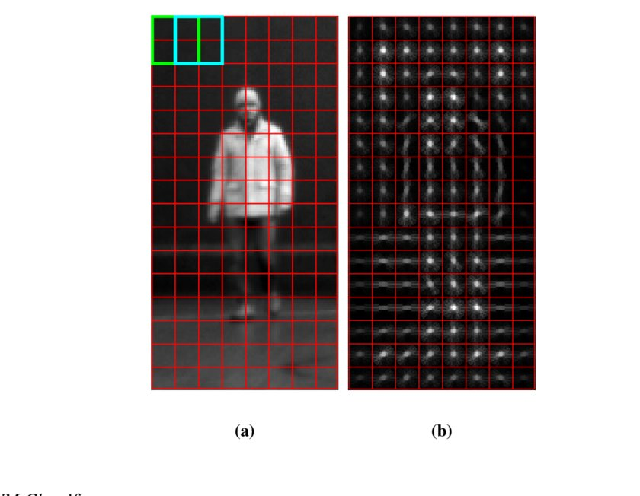
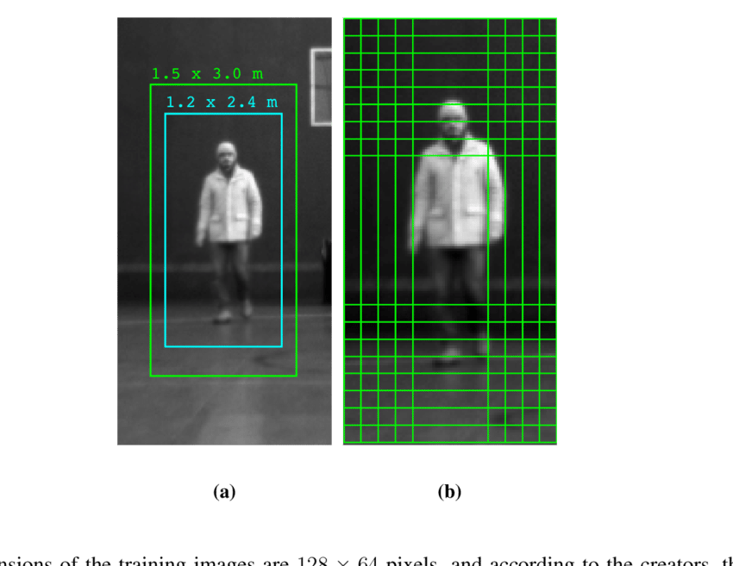
1. Теоретическая справка (HOG)
HOG - дескрипторы особых точек, которые используются в компьютерном зрении и обработке изображений с целью распознавания объектов.

Slide 5
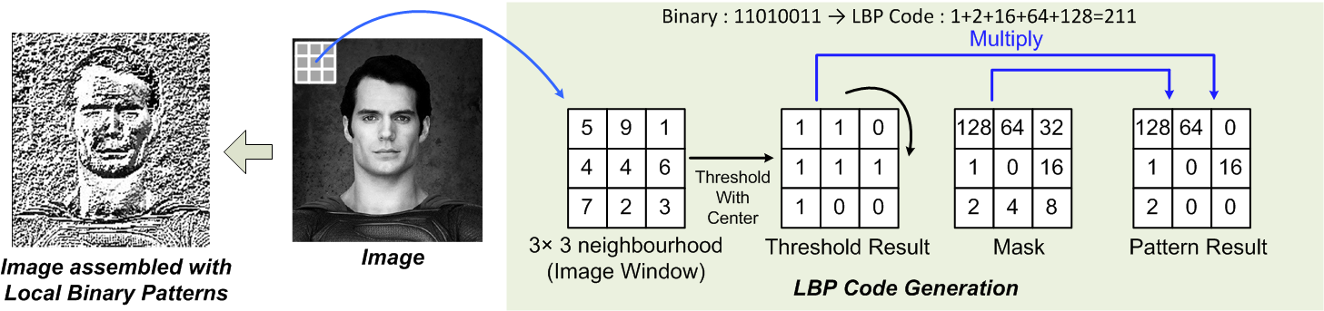
1. Теоретическая справка (LBP)
LBP - простой оператор, используемый для классификации текстур в компьютерном зрении.

Slide 6
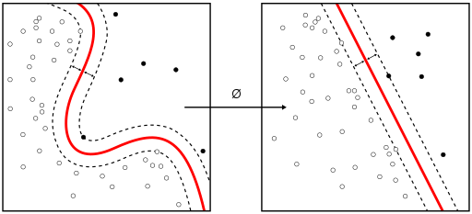
1. Теоретическая справка (SVM)
SVM - это алгоритм обучения с учителем, разработанный для бинарных задач классификации с возможным расширением до многоклассовых задач. Основное понятие – разделяющая гиперплоскость

Slide 7
2. Полученные результаты
Использован пакет OpenCV для HOG
Для LBP была написана собственная программа
Использовалась база данных INRIA

Slide 8
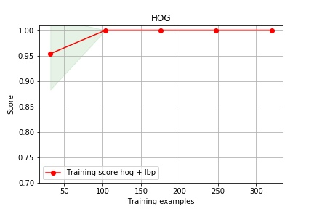
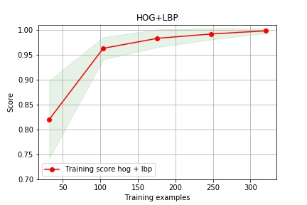
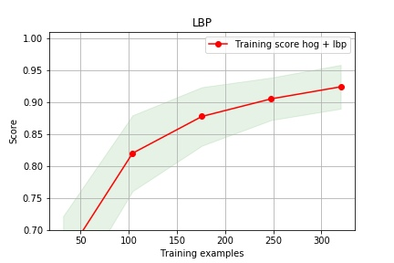
2. Полученные результаты
Зависимость количества правильных ответов от обучающей выборки

Slide 9
Выводы
HOG работает плохо, когда фон загроможден шумными и нечёткими краями. Локальный бинарный шаблон может являться дополнением в этом аспекте. Однако в данной реализации LBP обучается очень медленно, что делает его дополнение к HOG алгоритму малоэффективным.
Необходимо оптимизировать полученный алгоритм и тестировать на большей выборке

